Slide 1
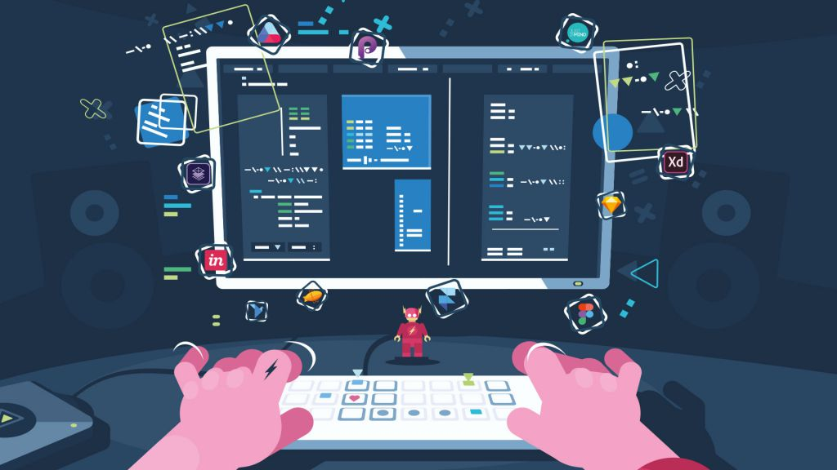
TEKNIS
EVALUASI
USER INTERFACE

Slide 2
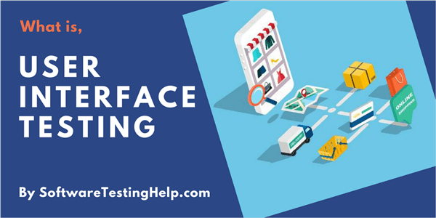
Teknik Evaluasi UI

Slide 3
Faktor yang mempengaruhi perencanaan evaluasi :
Tahapan desain (awal, pertengahan, akhir)
Pembaruan suatu proyek (didefinisikan dengan baik, atau harus diselidiki)
Jumlah pemakai (user) yang diperkirakan
Seberapa kritis keperluan interface ini (sistem medis yang life-critical atau bantuan untuk tur museum)
Biaya produk dan budget yang dialokasikan untuk tes
Waktu yang tersedia
Pengalaman dari tim evaluasi dan desain

Slide 4
Tujuan Evaluasi
Pada tahap awal proses desain, evaluasi dilakukan untuk:
Memperkirakan usability dari produk
Mengetahui pengertian team desainer tentang kebutuhan user
Mencoba ide-ide secara cepat dan informal
Pada tahap akhir proses desain, evaluasi dilakukan untuk :
Mengetahui kesulitan user
Meningkatkan kualitas dari produk

Slide 5
Expert Reviews
Metode review ahli dapat memilih:
Evaluasi secara heuristik
Review panduan
Inspeksi konsistensi
Panduan kognitif
Metafora dari pemikiran manusia
Inspeksi usability secara formal

Slide 6
Usability Testing and Laboratories
Evaluasi adalah bagian utama dari ‘user-centred system design’. Tanpa evaluasi, tidak mungkin diketahui apakah desain dari sistem sudah diketahui apakah desain dari sistem sudah memenuhi keinginan user atau organisasi yang akan memakainya.

Slide 7
Tempat melakukan evaluasi
Evaluasi dapat dilakukan di:
Laboratorium
Lapangan (lokasi pemakaian sesungguhnya)
Bekerja-sama dengan user

Slide 8
Pedonman evaluasi
Pedoman Evaluasi
Pandanglah sistem dari jarak jauh untuk bisa melihat sistem secara keseluruhan dengan aturan yang ditetapkan
Pandanglah sistem dari jarak dekat sehingga bisa mendapatkan data yang berguna
Biarlah subjek yang memberi informasi kepada anda, bukan sebaliknya
Yakinkan bahwa subjek memakai sistem sesuai observasi, jangan mengganggu subjek
Perhatikan data
Selesaikan masalah yang besar dahulu

Slide 9
Latar Belakang Evaluasi
• Understanding the real world
• Comparing design
• Engineering towards a target
• Checking conformance to a standard

